Slide 1
Facilitando o trabalho de equipes de emergências através da uso de sistemas de informação em dispositivos móveis
Júlio Zynger – CNPq-IC Balcão
Lucas Arnaud – CNPq-IC Balcão
Prof. Orientador: Marcos Roberto da Silva Borges
Departamento de Ciência da Computação - IM

Slide 2
Sumário
Apresentação do Problema
Motivação do Trabalho
Objetivos
Conteúdo
Modelagem
Relacionamentos
Interface com o Usuário
Comunicação
Conclusões
Trabalhos Futuros

Slide 3
Apresentação do Problema
Emergências urbanas [1]
Emergências exigem decisões rápidas
Construção de uma consciência situacional (situational awareness) [2]
Principais problemas:
Chegada irregular de informação
Imprecisão
Falta de persistência

Slide 4
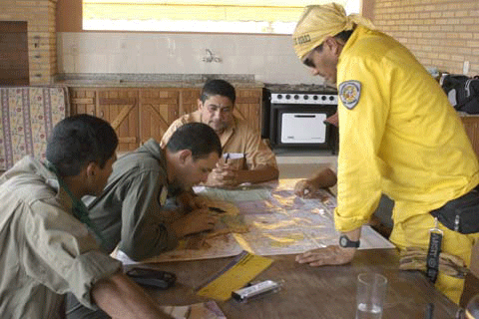
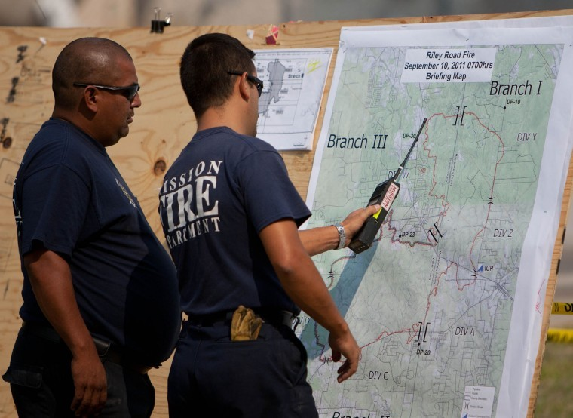
Apresentação do Problema

Slide 5
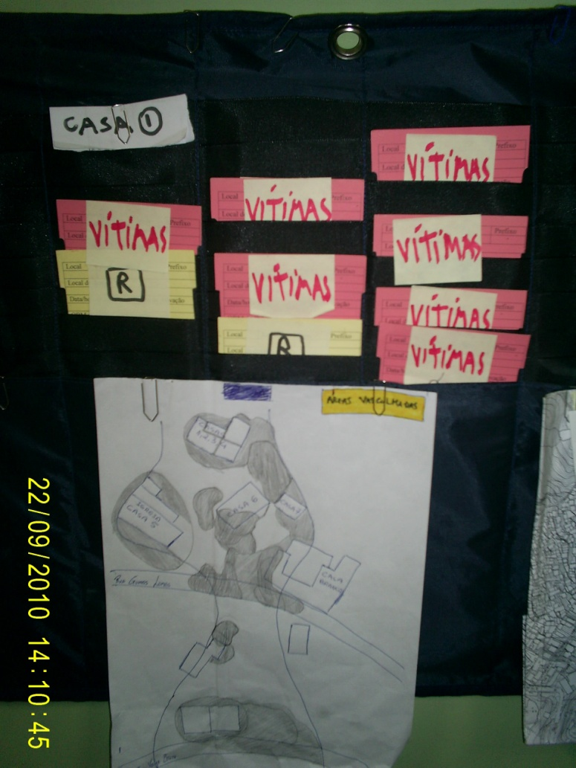
Motivação do Trabalho
Facilitar o trabalho das equipes de socorro de forma que possam se focar apenas no tratamento da emergência

Slide 6
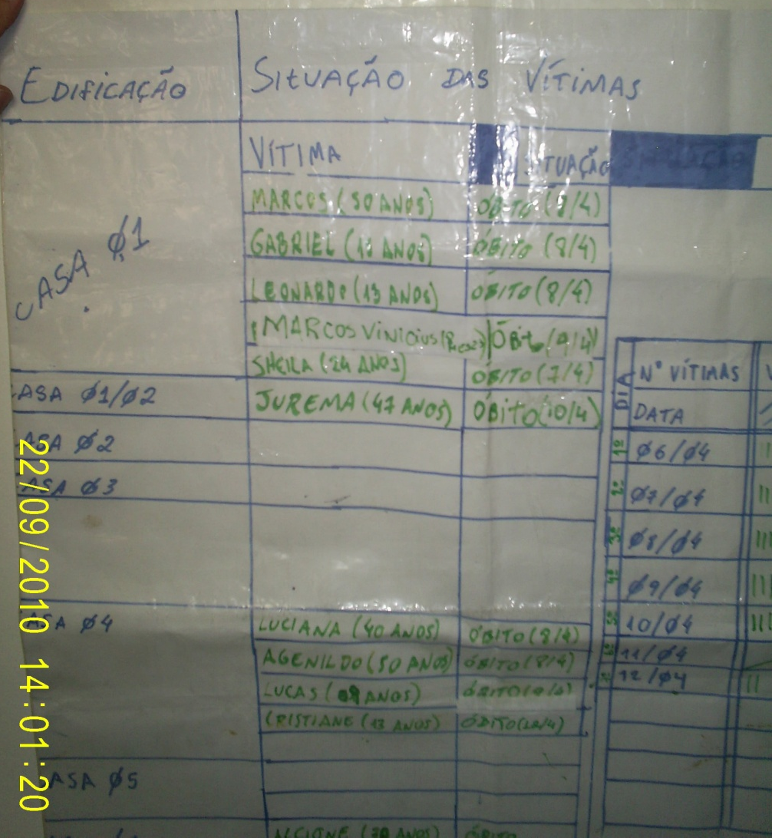
Objetivos
Aprimorar compartilhamento e persistência de informação:
Arquitetrura de dispositivos móveis
Sistema de suporte à decisão
Por que dispositivos móveis?

Slide 7
Modelagem
O sistema de suporte à decisão organiza os dados obtidos em campo para facilitar o entendimento da situação
As entidades fundamentais para análise de emergências foram definidas de acordo com os resultados de Engelbrecht [3]:
Veículos
Estruturas
Equipes
Equipamentos
Perigos
Vítimas

Slide 8
Relacionamentos
Para cada tipo de entidade existe um grupo de questões a serem respondidas com os dados disponíveis a partir de relacionamentos
p. ex.: que equipes estão trabalhando em uma certa estrutura, quantas vítimas estão envolvidas, etc.
Informação exibida sob demanda

Slide 9
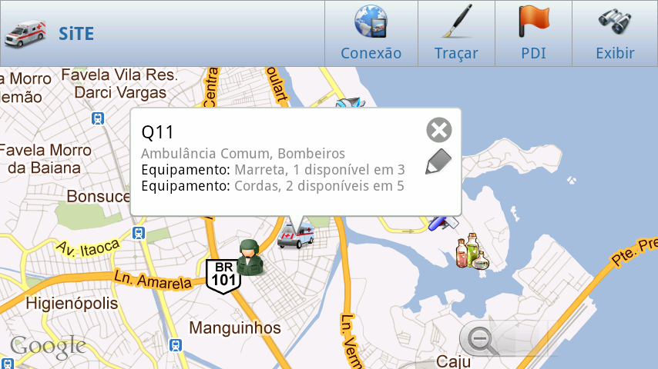
Interface com o Usuário

Slide 10
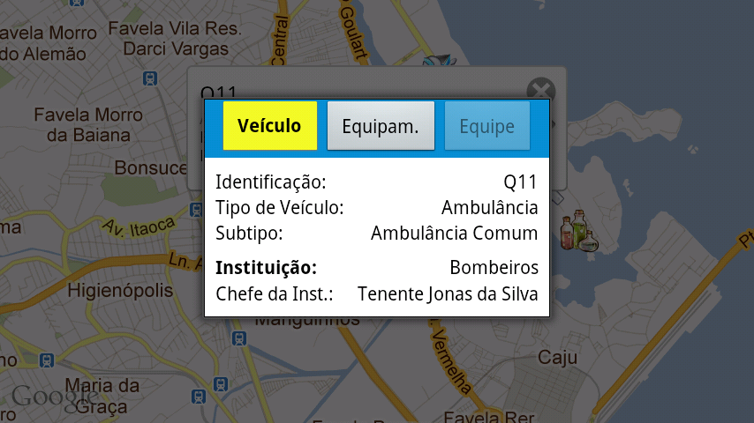
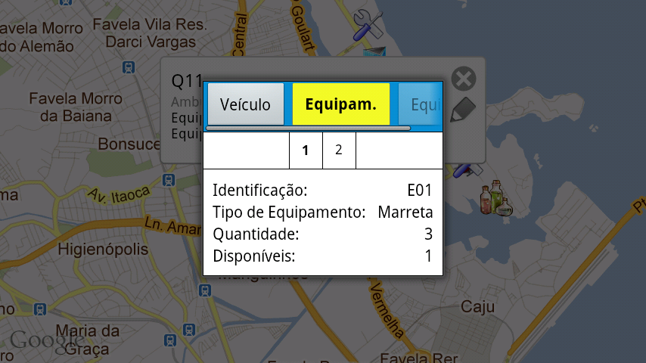
Interface com o Usuário

Slide 11
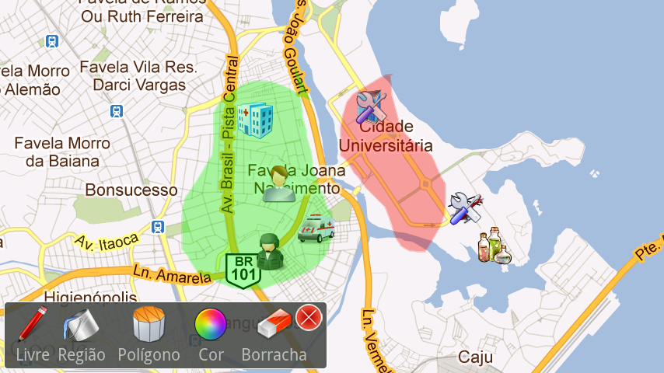
Interface com o Usuário - Traçar

Slide 12
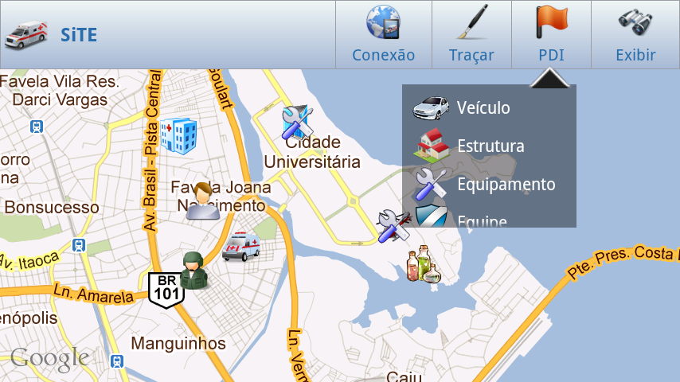
Interface com o Usuário - PDI

Slide 13
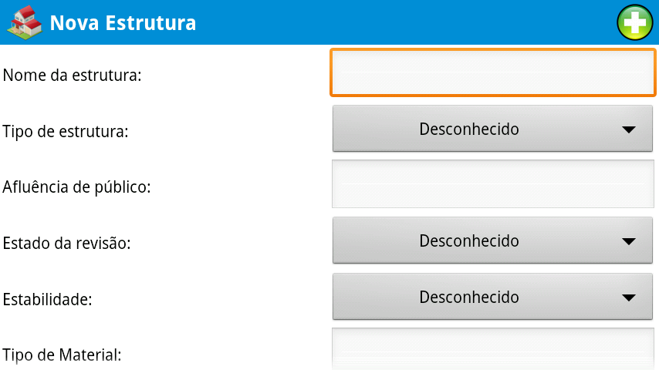
Interface com o Usuário - PDI

Slide 14
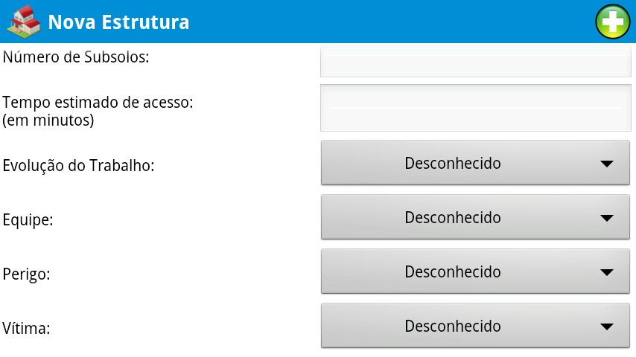
Interface com o Usuário - PDI

Slide 15
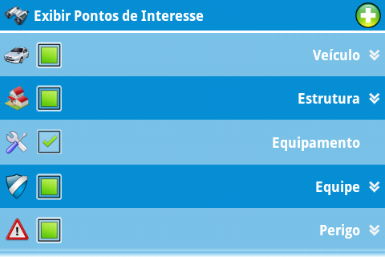
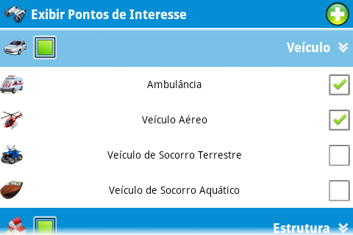
Interface com o Usuário - Exibição

Slide 16
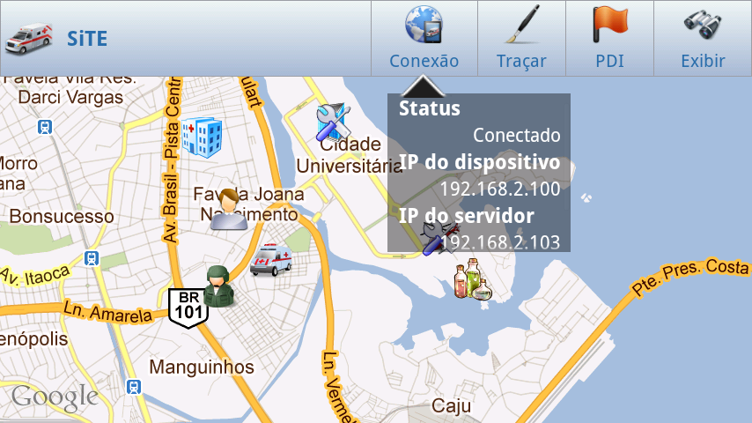
Interface com o Usuário - Conexão

Slide 17
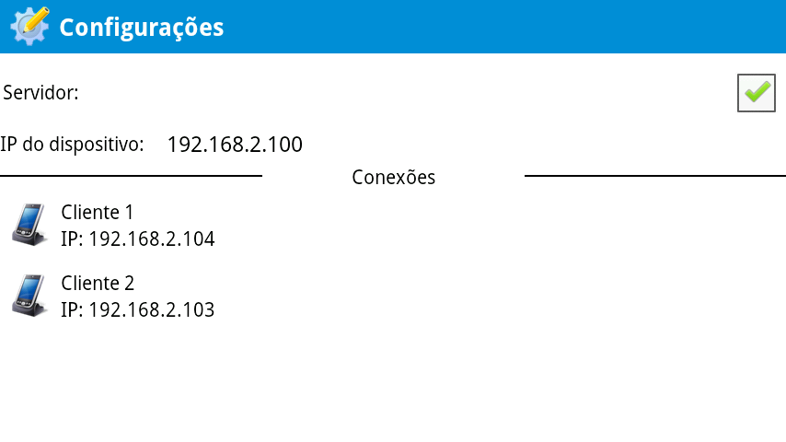
Interface com o Usuário - Conexão

Slide 18
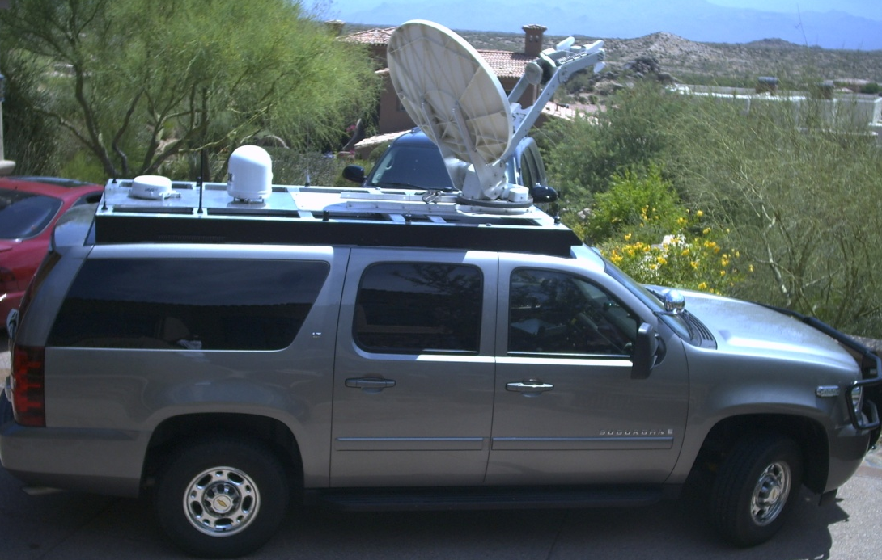
Comunicação
Comunicação via Socket, utilizando a Internet

Slide 19
Conclusões
Novos requisitos para sistemas de informação que apóiem estas situações
(requisitos de informação, arquitetura, mobilidade, etc.)
Clareza e concisão da informação
Facilidade no entendimento das relações entre diferentes pontos

Slide 20
Trabalhos Futuros
Validar o sistema com as equipes de emergência
Melhorias técnicas:
Implementação de um banco de dados central;
Aprimoramento da parte de comunicação, entre outras

Slide 21
Referências
[1] QUARANTELLI, E. “Major Criteria for Judging Disaster Planning and Managing and their Applicability in Developing Societies”. Rio de Janeiro, Brasil, 1996.
[2] SAPATEIRO, C., ANTUNES, P. “An Emergency Response Model Toward the Situational Awareness Improvement”. Gotemburgo, Suécia, 2009.
[3] ENGELBRECHT, A. “A Decision Support System for Medium-Sized Emergencies”. Rio de Janeiro, Brasil, 2010.

Slide 22
Obrigado
Dúvidas?

